Slide 1
Краевое государственное казенное общеобразовательное учреждение, реализующее адаптированные основные общеобразовательные программы «Школа-интернат № 11»
Учет особых образовательных потребностей обучающихся с УО при планировании и проведении коррекционно-развивающей работы.
Малькова Н.В., тьютор
2019

Slide 2
Особые образовательные потребности -
это комплекс специфических потребностей, возникающих вследствие выраженных нарушений интеллектуального развития, часто в сочетанных формах с другими психофизическими нарушениями.
Учет таких потребностей определяет необходимость создания адекватных условий, способствующих развитию личности обучающихся для решения их насущных жизненных задач.

Slide 3
К особым образовательным потребностям, являющимися общими для всех обучающихся с умственной отсталостью (интеллектуальными нарушениями) относятся:
раннее получение специальной помощи средствами образования;
обязательность непрерывности коррекционно-развивающего процесса, реализуемого, как через содержание предметных областей, так и в процессе коррекционной работы;
научный, практико-ориентированный, действенный характер содержания образования;
доступность содержания познавательных задач, реализуемых в процессе образования;
удлинение сроков образования до 12 лет;
систематическая актуализация сформированных у обучающихся знаний и умений; специальное обучение их «переносу» с учетом изменяющихся условий учебных, познавательных, трудовых и других ситуаций;
обеспечение особой пространственной и временной организации общеобразовательной среды с учетом функционального состояния центральной нервной системы и нейродинамики психических процессов обучающихся с умственной отсталостью (интеллектуальными нарушениями);
использование преимущественно позитивных средств стимуляции деятельности и поведения обучающихся, демонстрирующих доброжелательное и уважительное отношение к ним;
развитие мотивации и интереса к познанию окружающего мира с учетом возрастных и индивидуальных особенностей ребенка к обучению и социальному взаимодействию со средой
стимуляция познавательной активности, формирование позитивного отношения к окружающему миру.

Slide 4
К особым образовательным потребностям, характерным для обучающихся с легкой степенью умственной отсталости (интеллектуальными нарушениями) относятся:
выделение пропедевтического периода в образовании, обеспечивающего преемственность между дошкольным и школьным этапами;
введение учебных предметов, способствующих формированию представлений о природных и социальных компонентах окружающего мира;
овладение разнообразными видами, средствами и формами коммуникации, обеспечивающими успешность установления и реализации социокультурных связей и отношений обучающегося с окружающей средой;
обеспечение обязательности начального профессионального образования;
психологическое сопровождение, оптимизирующее взаимодействие ребенка с педагогами и соучениками;
психологическое сопровождение, направленное на установление взаимодействия семьи и Организации;
постепенное расширение образовательного пространства, выходящего за пределы Организации.

Slide 5
Удовлетворение особых образовательных потребностей обучающихся с умеренной, тяжелой и глубокой умственной отсталостью (интеллектуальными нарушениями), тяжелыми и множественными нарушениями развития обеспечивается:
существенным изменением содержания образования, предполагающим включение учебных предметов, отсутствующих в обучении детей с легкой умственной отсталостью (интеллектуальными нарушениями): «Речь и альтернативная коммуникация», «Самообслуживание», «Человек» и др.;
созданием «обходных путей»; использованием специфических методов и средств обучения; дифференцированным, «пошаговым» обучением;
обязательной индивидуализацией обучения;
формированием элементарных социально-бытовых навыков и навыков самообслуживания;
обеспечением присмотра и ухода за обучающимися;
дозированным расширением образовательного пространства внутри Организации и за ее пределами;
организацией обучения в разновозрастных классах (группах);
организацией взаимодействия специалистов, участвующих в обучении и воспитании ребенка, и его семьи / законных представителей, обеспечивающей особую организацию всей жизни обучающегося (в условиях Организации и дома / места проживания).

Slide 6
Содержание образования
Учитывается потребность во введении специальных учебных предметов и коррекционных курсов, которых нет в содержании образования обычно развивающегося ребенка. (Например, предметы: «Речь и альтернативная коммуникация», «Человек», «Адаптивная физкультура», «Музыка и движение»; курсы по альтернативной коммуникации, сенсорному развитию, формированию предметных действий и др.) В СИПР обоих учеников присутствуют все образовательные области и специальные учебные предметы из АООП. Также добавлены занятия внеурочной деятельности «Подвижные игры», «Мой родной край»

Slide 7
Создание специальных методов и средств обучения
Обеспечивается потребность в построении «обходных путей», использовании специфических методов и средств обучения, в более дифференцированном, «пошаговом» обучении (например, использование печатных изображений, анимационных на экране, пиктограмм, внешних стимулов и т.п.). Практически на каждом занятии я использую специфические методы обучения: артикуляционную, пальчиковую, дыхательную гимнастику, «пошаговое» обучение, разнообразные виды деятельности: игровую (дидактическую, подвижную игру), конструктивную, изобразительную (лепка, рисование, аппликация), которые способствуют расширению, повторению и закреплению представлений. На занятиях применяю современные средства обучения: персональный компьютер, экран, проектор, развивающие компьютерные игры и задания.
Одним из условий успешной адаптации и социализации детей с ОВЗ в образовательном учреждении является создание адекватной возможностям ребенка здоровьесберегающей среды, обеспечивающие здоровье ребёнка, полноценное развитие, обучение и коррекцию отклонений высших психических функций и становление личности ребенка.

Slide 8
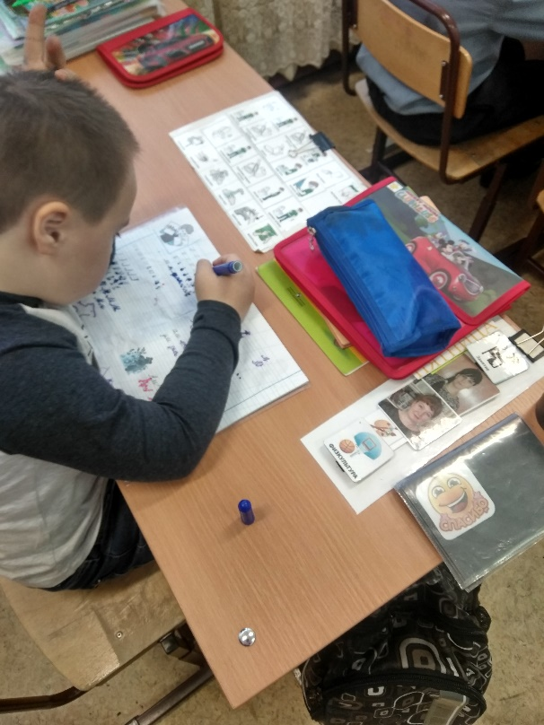
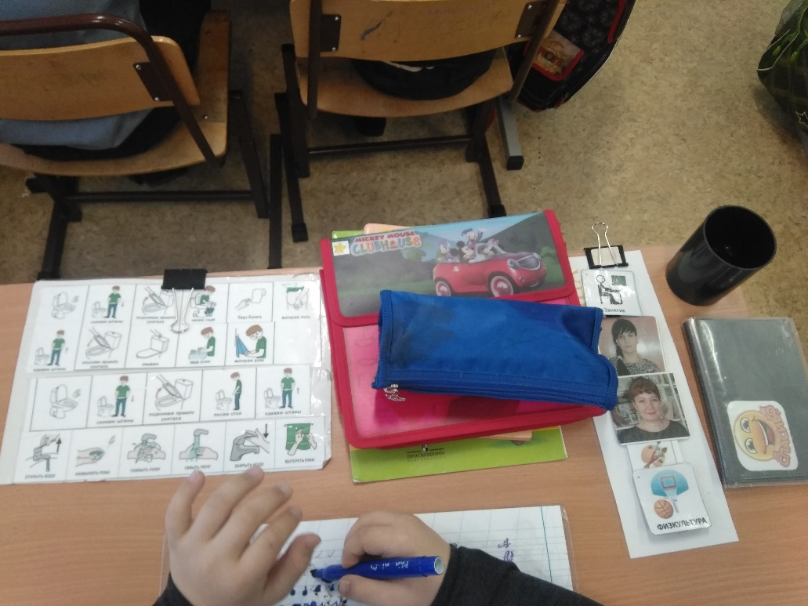
Формирование элементарных социально-бытовых навыков и навыков самообслуживания
Осуществляется на занятиях и в режимных моментах: легкий завтрак, обед, соблюдение физиологических и гигиенических потребностей.

Slide 9
Расширение образовательного пространства внутри организации и за ее пределами:
предполагает учет потребности в максимальном расширении образовательного пространства за пределами образовательного учреждения. К примеру, специфика работы по программе «Окружающий социальный мир» заключается в том, что занятия проводятся не только в классе, но и в школьном дворе. Формирование навыков социальной коммуникации (предмет «Речь и альтернативная коммуникация»: жесты, мимика) необходимо осуществлять в естественных условиях: во время режимных моментов, в повседневном общении со взрослыми и детьми. Так с Остапом мы учимся использовать карточки «приветствие», «прощание», «утвердительный и отрицательный», «спасибо», «я хочу» и сразу на практике их закрепляем при каждодневном общении с ребятами и взрослыми.

Slide 10
Продолжительность образования
Руководствуясь принципом нормализации жизни, общее образование детей с умеренной, тяжелой, глубокой умственной отсталостью, с ТМНР по адаптированной основной общеобразовательной программе происходит в течение 13 лет (отсчёт от 1-го класса). Основанием для перевода обучающегося из класса в класс является его возраст. Наполняемость класса по 2 варианту обучения не более 5 человек.

Slide 11
Организация временного режима обучения
Продолжительность учебного дня для конкретного ребенка устанавливается образовательной организацией с учетом особых образовательных потребностей ребенка, отраженных в СИПР, его готовности к нахождению в среде сверстников без родителей.
Учебный день включает в себя уроки, индивидуальные занятия, а также перерывы, время прогулки и процесс выполнения повседневных ритуалов (одевание / раздевание, туалет, умывание, прием пищи). Обучение и воспитание происходит, как в ходе уроков / занятий, так и во время другой (внеурочной) деятельности обучающегося в течение учебного дня.

Slide 12
Организация взаимодействия специалистов, участвующих в обучении и воспитании ребенка, и его семьи / законных представителей, обеспечивающей особую организацию всей жизни обучающегося (в условиях Организации и дома / места проживания).
Необходимо учитывать потребность в согласованных требованиях, предъявляемых к ребенку со стороны всех окружающих его людей; потребность в совместной работе специалистов разных профессий: специального психолога и педагогов, специалистов здравоохранения, а также родителей ребенка с ТМНР в процессе его образования. Все специалисты нашей школы работают по единым требованиям, осуществляют преемственность в методах и приёмах обучения и воспитания обучающихся. Также мы создаём доброжелательную, эмоционально - позитивную обстановку, способную обеспечить условия для оптимального психического и физического развития ребёнка. Мы стремимся стать для наших учеников близкими людьми, чтобы они почувствовали защиту, понимание и любовь. На этой основе строим развивающее обучение с целью максимально возможной социальной адаптации детей.

Slide 13
Таким образом, для реализации особых образовательных потребностей обучающегося с умственной отсталостью, с ТМНР обязательной является специальная организация всей его жизни, обеспечивающая развитие его жизненной компетенции в условиях образовательной организации и в семье.

Slide 14
Спасибо за внимание!

